Slide 1
Chào mừng quý thầy cô đến với bài thuyết trình của tổ 1

Slide 2
I. ĐĂC ĐIỂM CƠ BẢN CỦA VĂN HỌC VIỆT NAM TỪ ĐẦU THẾ KỈ XX ĐẾN CÁCH MẠNG THÁNG TÁM NĂM 1945
ĐẶC ĐIỂM
Nền văn học được hiện đại hóa
Sự phân hóa phức tạp thành nhiều xu hướng văn học
Nhịp độ phát triển mau lẹ

Slide 3
I. Đặc điểm cơ bản của văn học Việt Nam từ đầu thế kỉ XX đến cách mạng tháng tám 1945
1. Văn học đổi mới theo hướng hiện đại hóa
Các
nhân tố
quyết
định
Chính sách khai thác thuộc địa - xã hội, giai cấp
Luồng văn hóa mới - tầng lớp Tây học
Chữ quốc ngữ, in ấn, xuất bản - nghề văn
HIỆN ĐẠI HÓA
Thoát
Đổi mới
Hội nhập
Thi pháp trung đại
Phương Tây
Văn học hiện đại TG

Slide 4
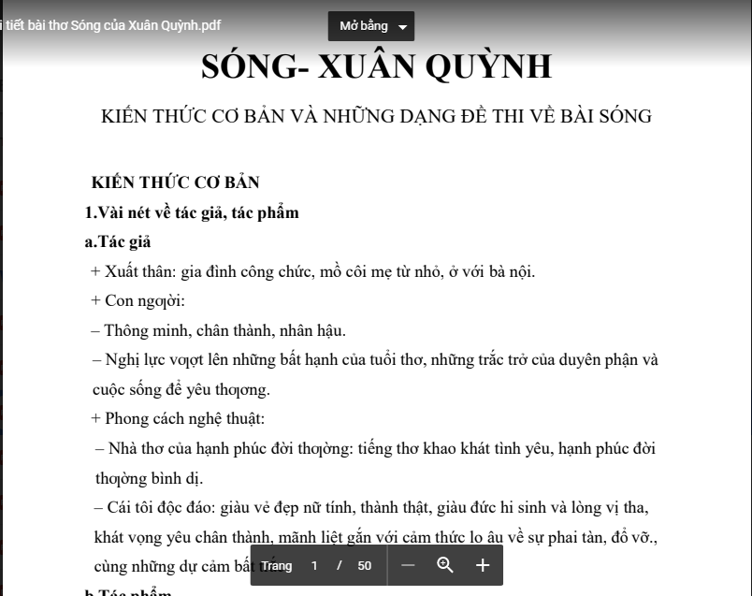
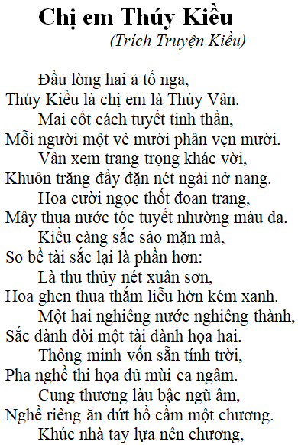
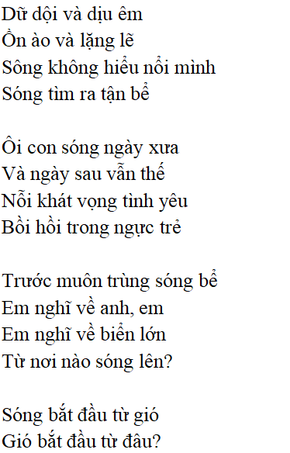
VD: bút pháp nghệ thuật

Slide 5
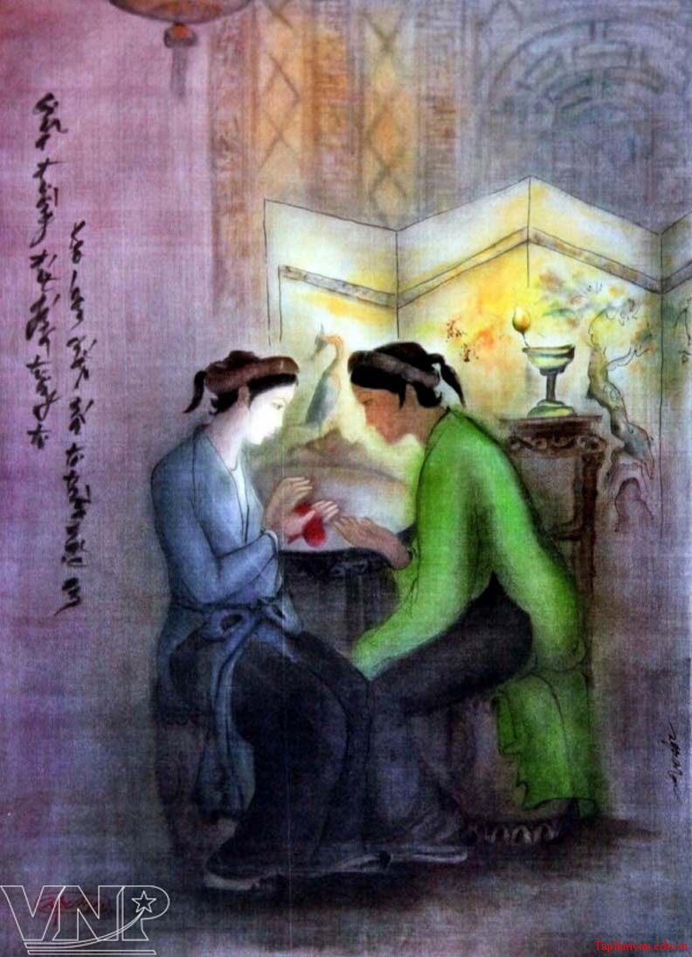

Slide 6
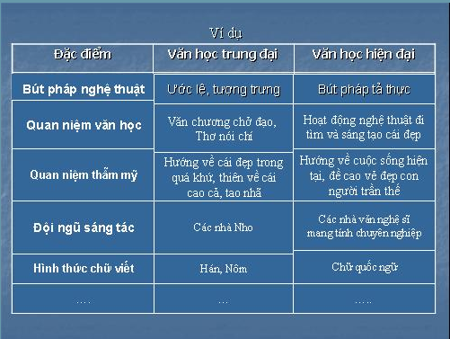
1.
2.

Slide 8
Các giai đoạn của quá trình hiện đại hoá:
Giai đoạn thứ nhất (từ đầu TK XX đến khoảng năm 1920)
Giai đoạn thứ hai (từ 1920 đến 1930)
Giai đoạn thứ ba (từ 1930 đến 1945)

Slide 9
Giai đoạn thứ nhất
Giai đoạn thứ hai
Giai đoạn thứ ba
- Đây là giai đoạn như thế nào?
- Loại chữ nào phát triển?
- Có những thành tựu nào?
- Rút ra nhận xét?
- Những đặc điểm của giai đoạn văn học này?
- Các tác giả tiêu biểu?
- Đây là giai đoạn như thế nào?
- Có những thể loại văn học nào?
- Rút ra nhận xét?
- Hạn chế nào?
Tổ 2
Tổ 3
Tổ 4

Slide 10
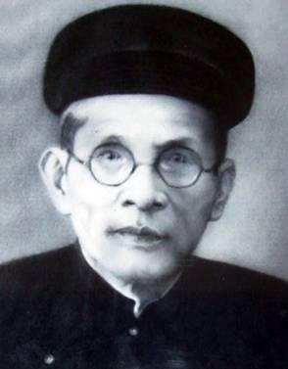
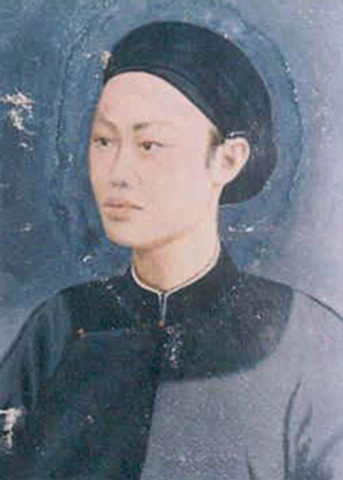
TÁC GIẢ, TÁC PHẨM TIÊU BIỂU
GIAI ĐOẠN I
Phan Bội Châu
Phan Châu Trinh
Huỳnh Thúc Kháng
Nguyễn Thượng Hiền

Slide 11
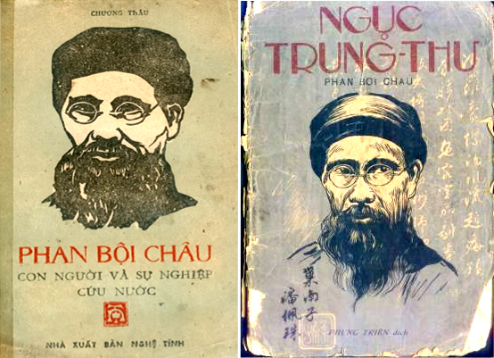
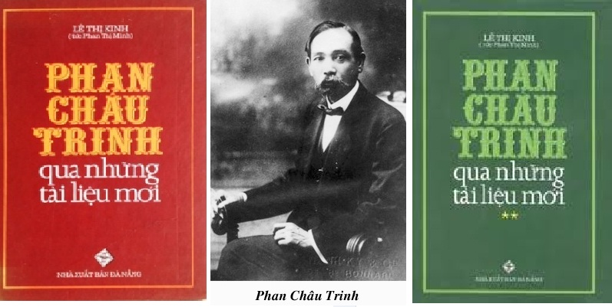

Slide 12
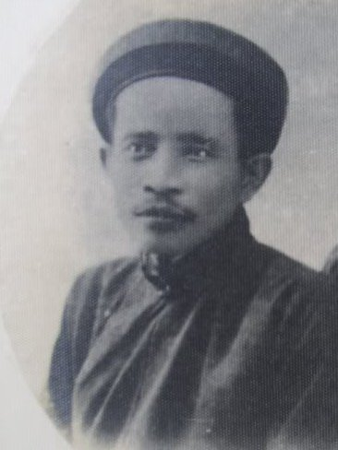
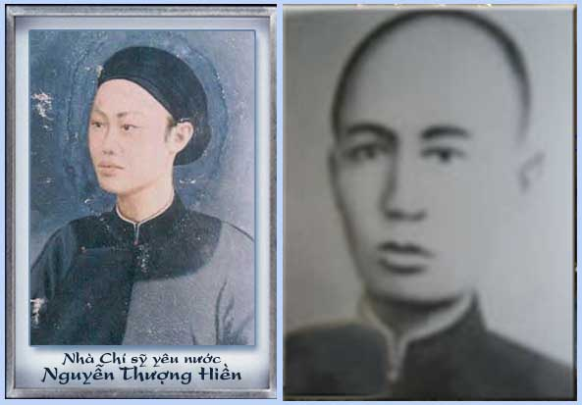
Ngô Đức Kế

Slide 13
chuẩn bị
Đây là giai đoạn ________các điều kiện cần thiết cho công cuộc __________ văn học.
Chữ ________ được phổ biến rộng rãi, báo chí và phong trào ________ phát triển khá rầm rộ.
Thành tựu chủ yếu của giai đoạn này là thơ của các chí sĩ cách mạng: Phan Bội Châu, Phan Châu Trinh, Huỳnh Thúc Kháng, Nguyễn Thượng Hiền,..
Nhận xét: Các sáng tác của các cây bút Hán học có sự đổi mới rõ rệt về nội dung tư tưởng nhưng thể loại, ngôn ngữ, văn tự, thi pháp nhìn chung vẫn thuộc về phạm trù
________________.
hiện đại hoá
quốc ngữ
dịch thuật
văn học trung đại

Slide 14
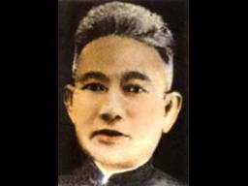
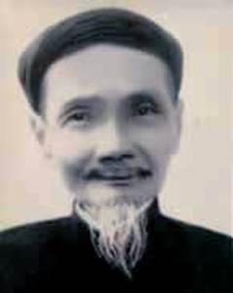
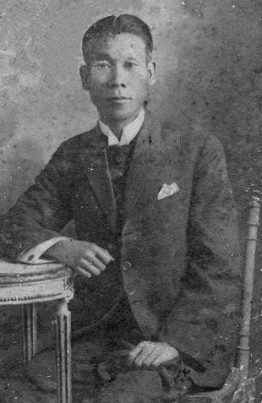
TÁC GIẢ, TÁC PHẨM TIÊU BIỂU
GIAI ĐOẠN II
Tản Đà
Hồ Biểu Chánh
Phạm Duy Tốn

Slide 15
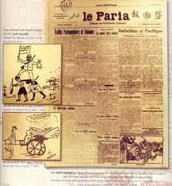
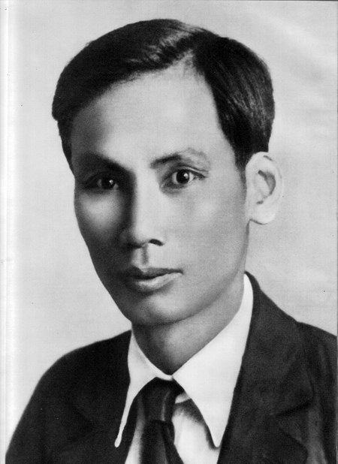
Nguyễn Ái Quốc

Slide 16
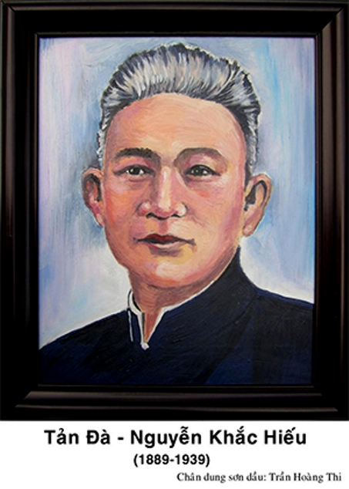
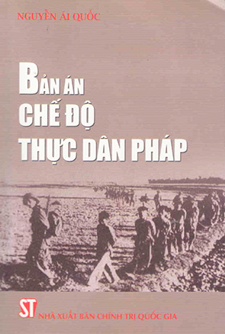
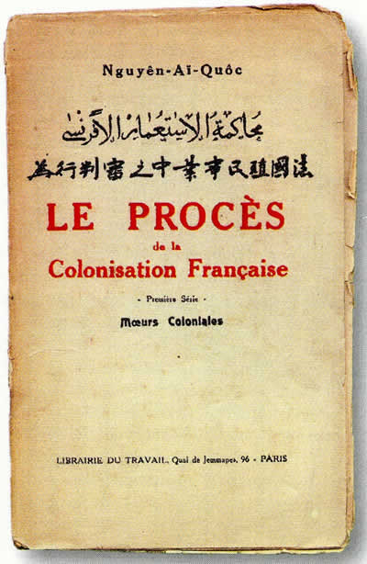

Slide 17
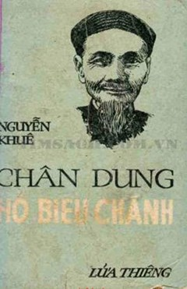

Slide 18
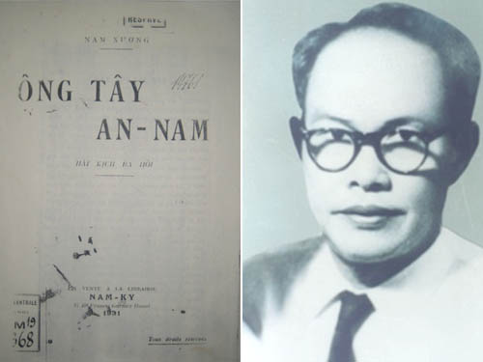
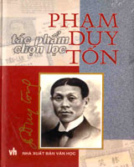
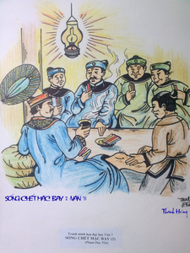

Slide 19
Giai đoạn này có những thành tựu đáng kể.
Các tác giả, tác phẩm có giá trị như:__________ của Hồ Biểu Chánh, Hoàng Ngọc Phách; __________ của Phạm Duy Tốn, Nguyễn Bá Học; ___ của Tản Đà, Á Nam Trần Tuấn Khải; ___ của Vũ Đình Long, Vi Huyền Đắc, Nam Xương.
________ của Nguyễn Ái Quốc viết bằng tiếng Pháp đã góp phần đáng kể vào quá trình hiện đại hoá văn học trong nước.
Nhận xét: Nhìn chung, giai đoạn này đạt được một số thành tựu đáng ghi nhận trong quá trình hiện đại hoá. Tuy nhiên nhiều yếu tố của văn học trung đại vẫn còn tồn tại hạn chế.
Hạn chế: Nhiều yếu tố của văn học trung đại vẫn còn tồn tại phổ biến ở mọi thể loại, từ ________ đến ________.
tiểu thuyết
truyện ngắn
thơ
kịch
Truyện kí
nội dung
hình thức

Slide 20
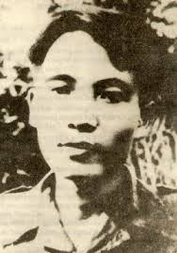
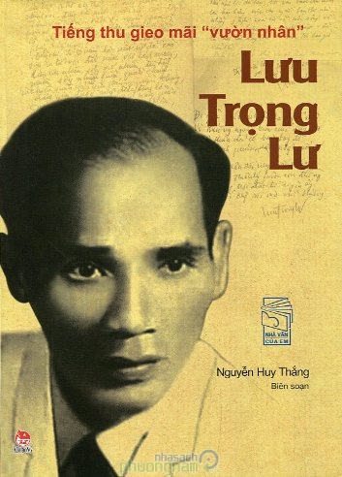
GIAI ĐOẠN III
Vũ Trọng Phụng
Nam Cao
Nguyễn Tuân
Thạch Lam
Xuân Diệu
Huy Cận
Chế Lan Viên
Lưu Trọng Lư

Slide 21
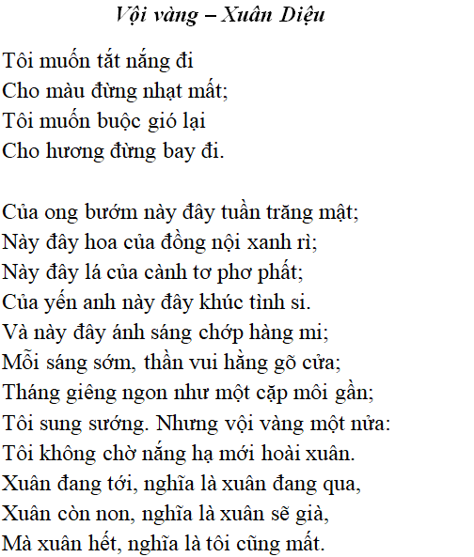
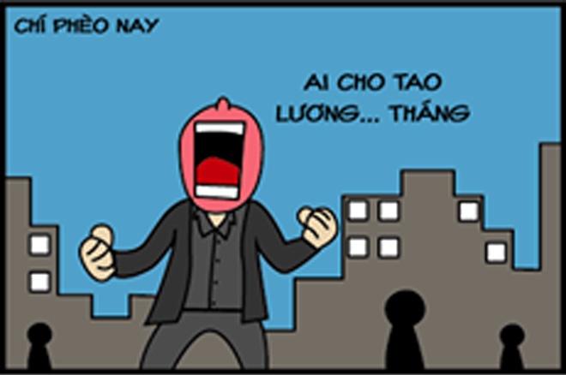
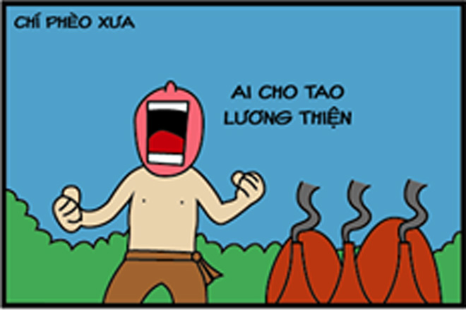

Slide 22
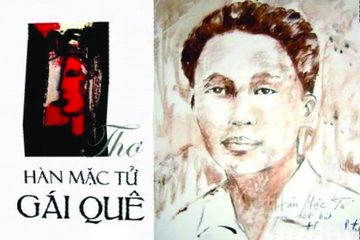
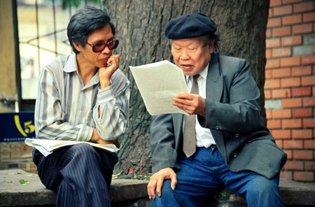
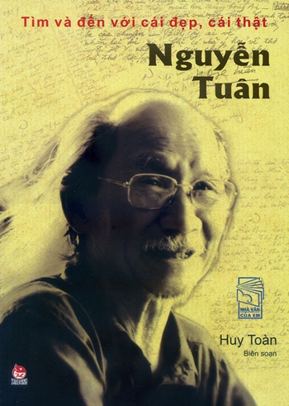
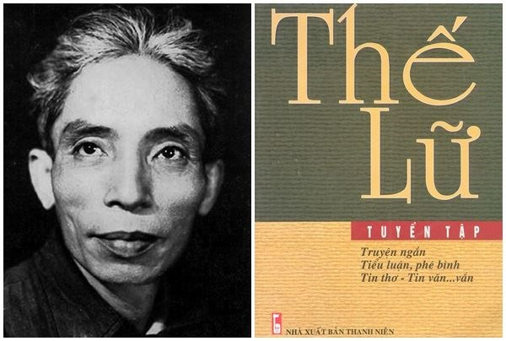
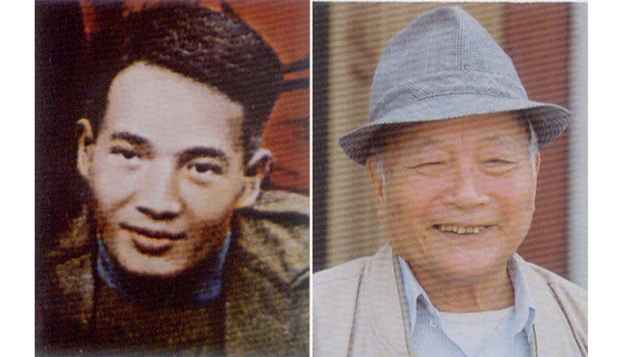

Slide 23
- Quá trình hiện đại hoá văn học đã được hoàn tất với những cuộc ________ sâu sắc trên mọi thể loại, nhất là __________________________ - Những thể loại mới như phóng sự, bút kí, tuỳ bút, kịch nói, phê bình văn học,…cũng góp phần khẳng định sự đổi mới toàn diện của văn học. - Các tác giả tiêu biểu như: Ngô Tất Tố, Nam Cao, Chế Lan Viên,… - Công cuộc hiện đại hoá đã diễn ra trên mọi mặt của đời sống văn học, làm biến đổi toàn diện nền ________________.
cách tân
tiểu thuyết, truyện ngắn và thơ
văn học nước nhà

Slide 24
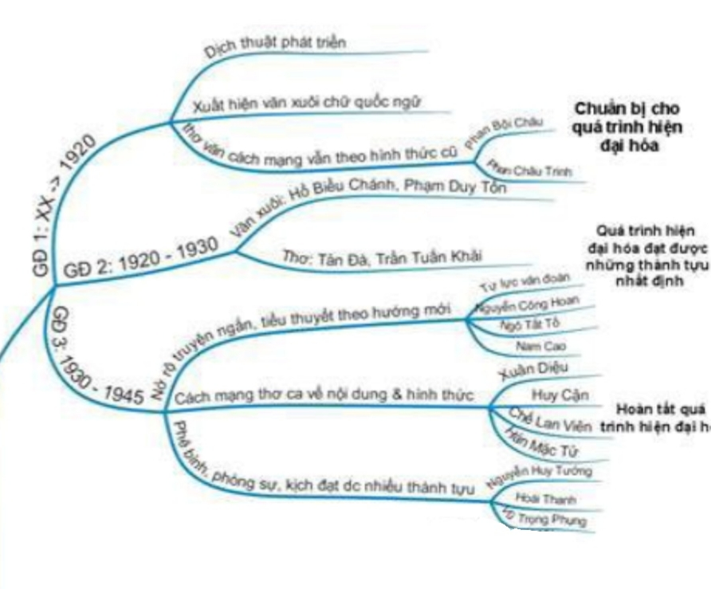
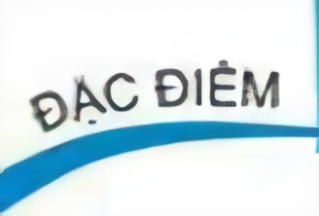
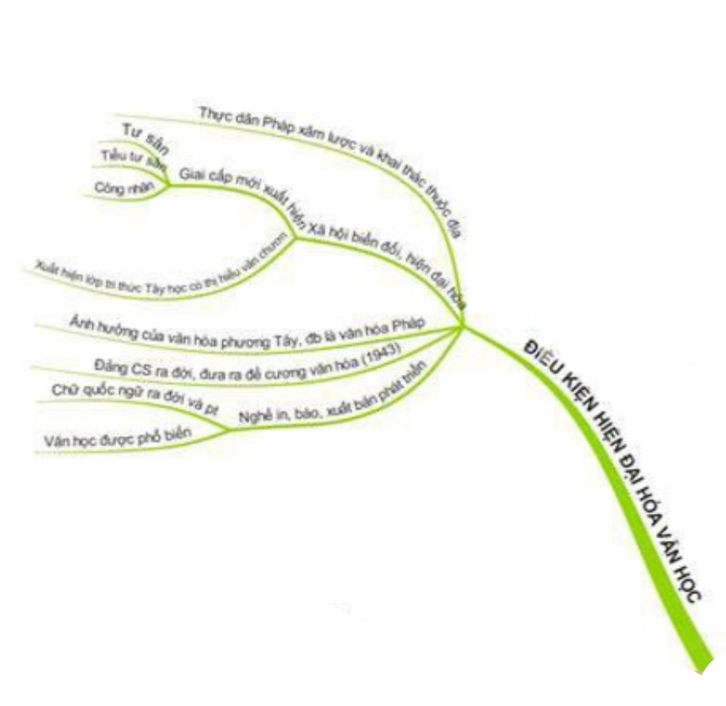
VĂN HỌC ĐỔI MỚI THEO HƯỚNG HIỆN ĐẠI HÓA

